Slide 1
システムアーキテクト実験１ ８班成果発表
Remo３を使用し電気を操作する

Slide 2
１．何を作ったか？

Slide 3
概要
Remo3を用いて朝と夜に電気を自動でON ・OFFするプログラム
LINEをリモコン代わりにして操作も可能
電気が消える５分前に通知を送信
電気を適度な明るさに調整することも可能
スプレッドシートで照度の履歴も閲覧可能

Slide 4
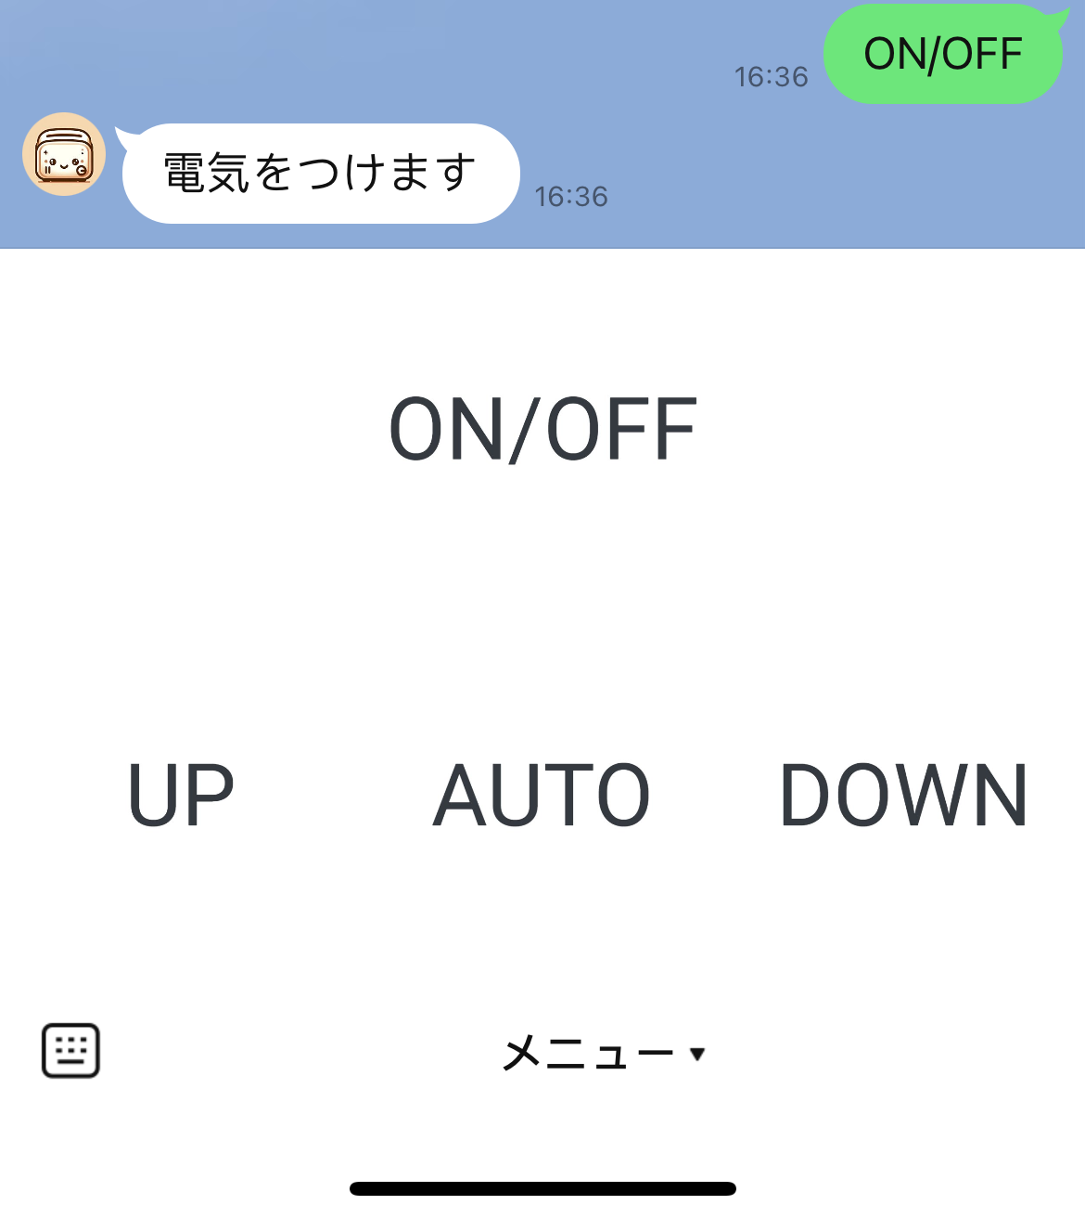
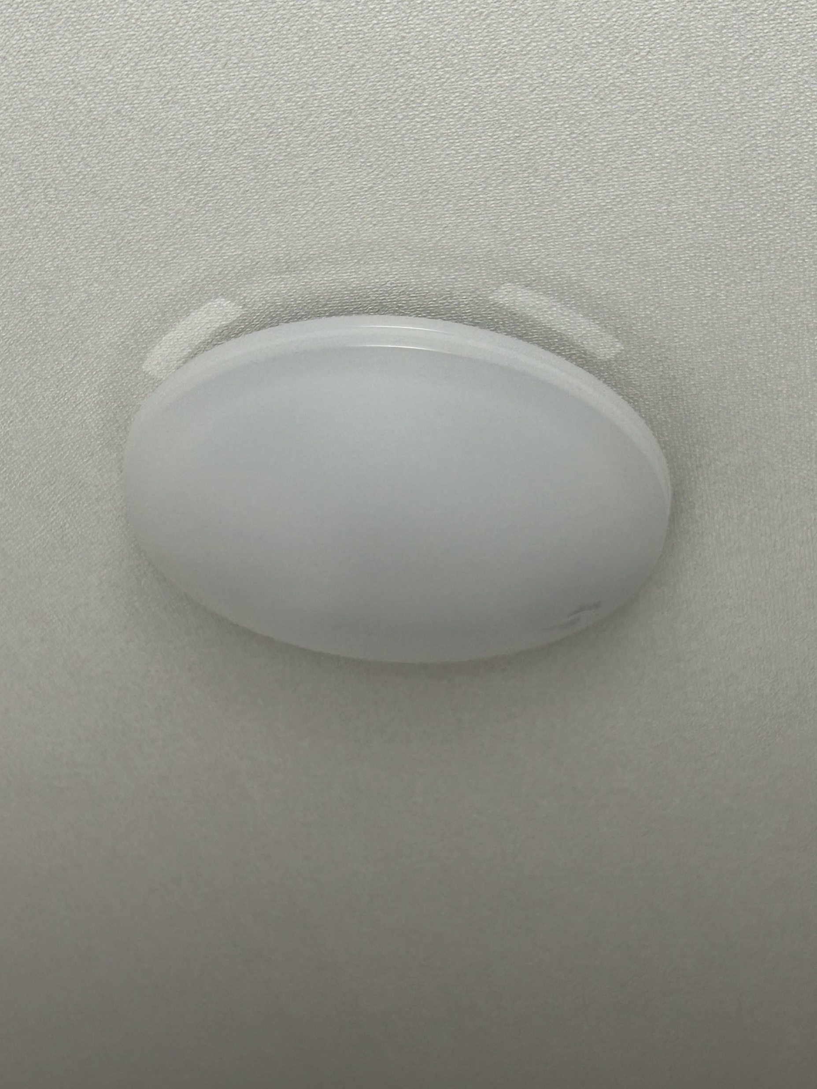

製品の機能
LINEで電気のON・OFF、電気の明るさの変更が可能
LINE上でON/OFFのボタンを押すと
電気がついた！

Slide 5
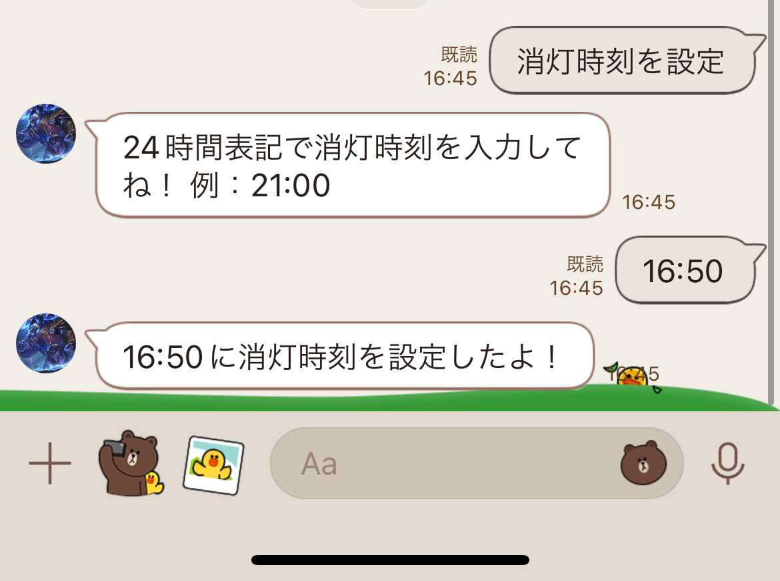
製品の機能
LINEで電気のON・OFFを行う時間を設定可能
上のようにして時刻を設定できる

Slide 6
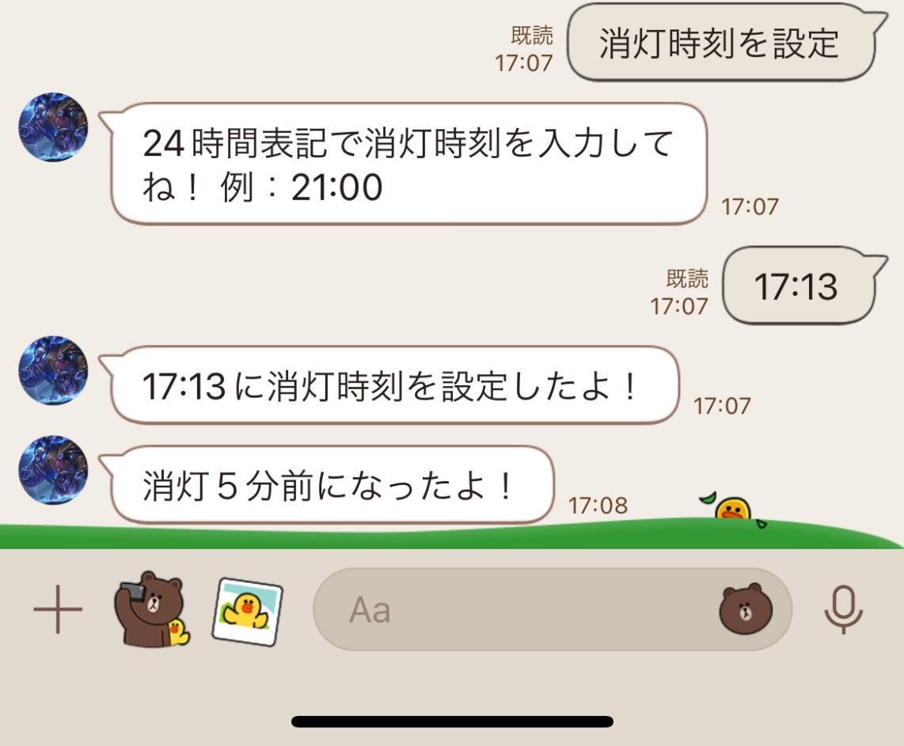
製品の機能
電気の消灯時間の５分前にLINEに通知を送信

Slide 7
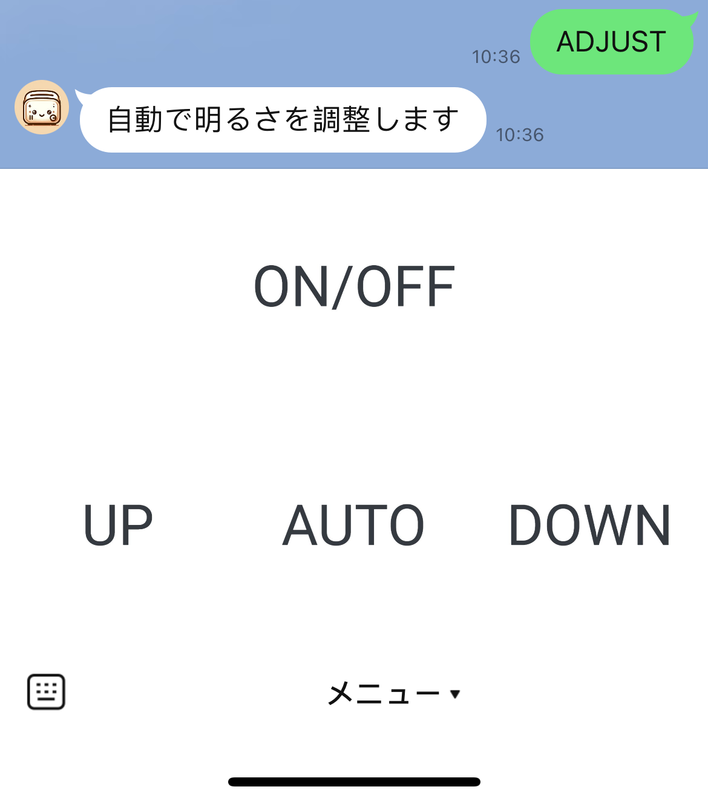
製品の機能
電気を自動で適度な明るさに調整してくれる
上の画像のAUTOボタンを押すと明るさを調整してくれる

Slide 8
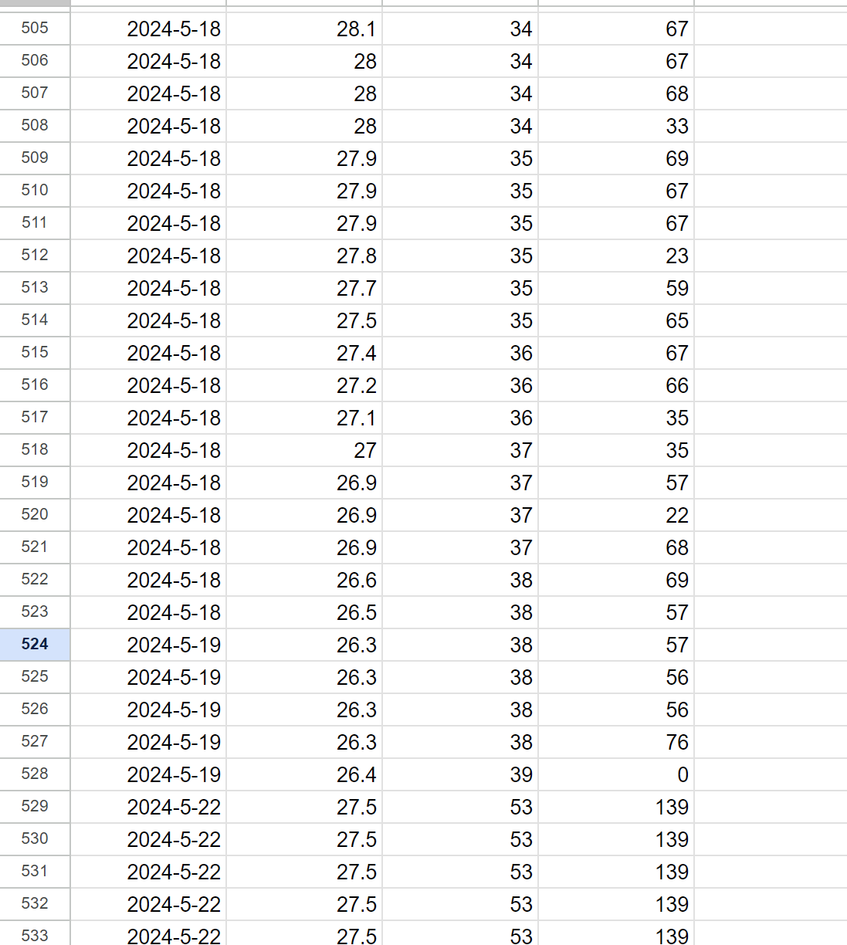
製品の機能
スプレッドシートで１０分ごとの照度の履歴を閲覧可能

Slide 9
想定する利用者の特性
自ら照明の点消灯を行うことを面倒に感じる人
移動が不自由で点消灯のスイッチを押すまでが苦痛であると感じる老年の方
このシステムがあることによって暮らしがより豊かに過ごせることが期待できる

Slide 10
２．どのように作ったか？

Slide 11
設計
通知
メッセージ送信
照度データ
操作
ユーザー
LINE Bot
GAS
Remo 3
電気
入力
入力内容送信
命令
読み込み
書き込み
スプレッドシート
Notes:
設計図はこちらです。流れとしては、まずユーザーはLINE BOTに入力して、入力したメッセージをGAS内で操作し、正しい命令を判断した場合、Remo３に命令を送ります。そして、Remo３は電気を操作します。次に自動的に照度を調整する仕組みの流れは、まずGASでお好みの照度を設定して、そして、GASは１０分ごとにremo3の照度データをスプレッドシートに書きます。その時に、取得した照度が設定した照度の範囲内なら操作しません。その範囲外の場合は照度が高かったら照度を下げます、低かったら、照度を上げます。それでは、実際のコードを見ましょう。

Slide 12
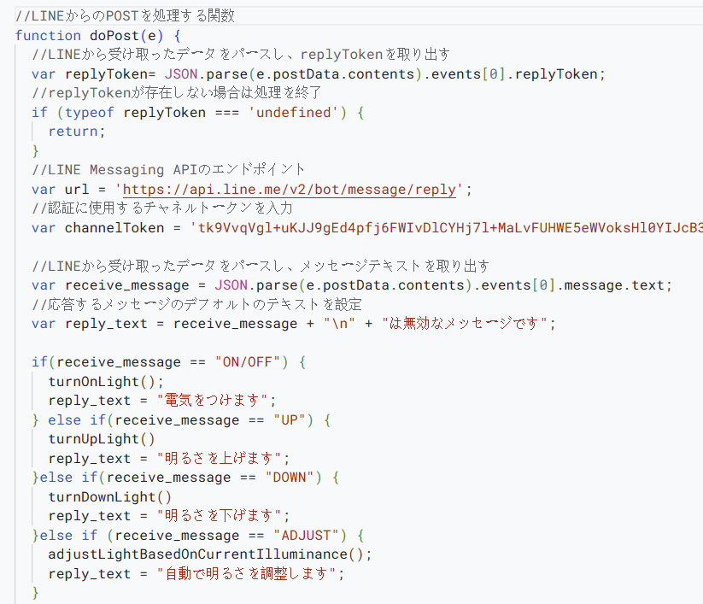
Notes:
これはLINE BOTを操作する関数です。LINEからメッセージを取得して、該当するメッセージがなければ、無効なメッセージがLINEにおくります。そして、最初から設定したメッセージが届いたら、そのメッセージによって操作が行われます。

Slide 13
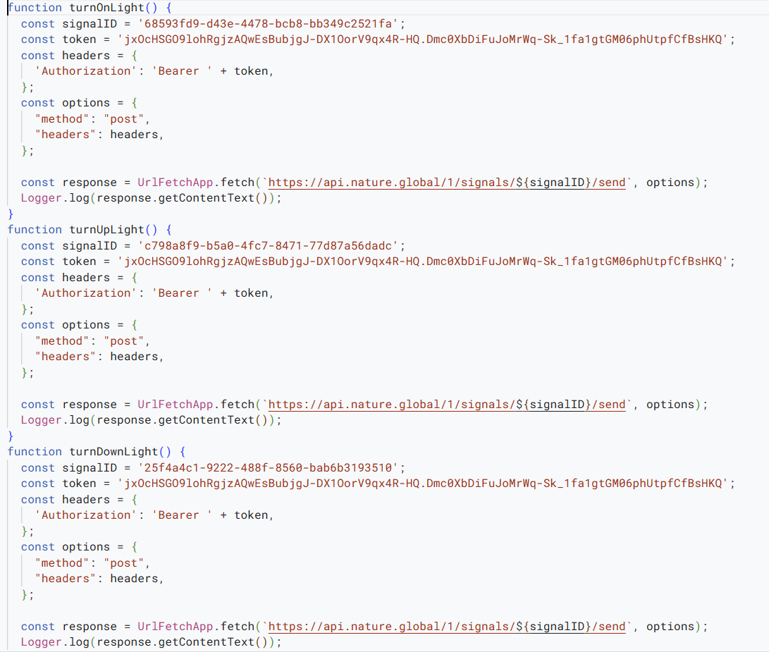
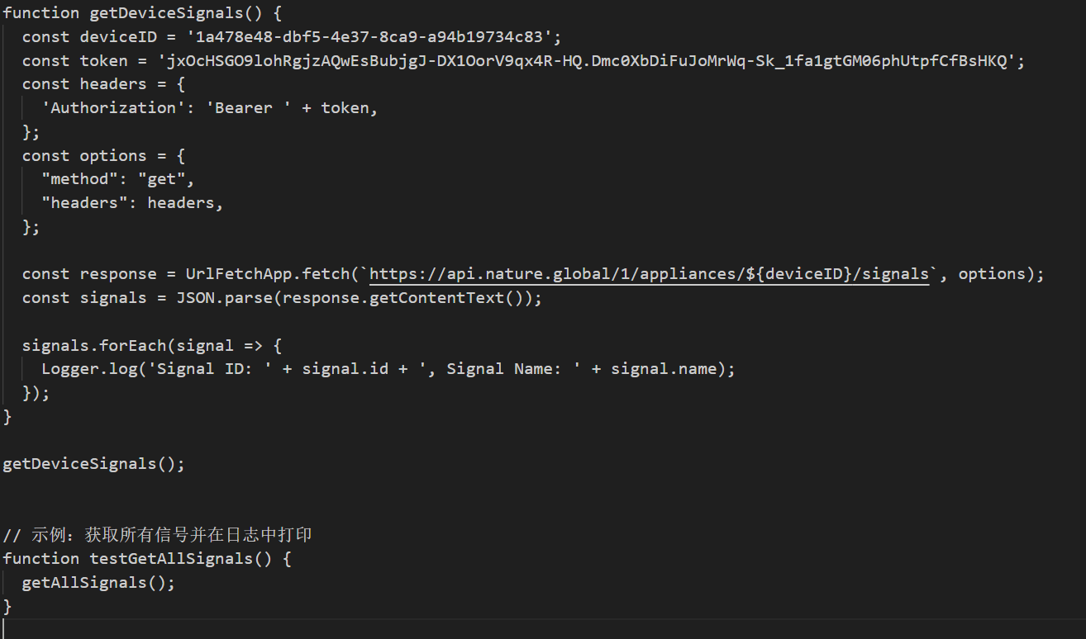
Notes:
これは、実際にRemo３を操作する関数です。操作するときはその操作に対応するIDが必要なので、IDを探すために、この関数を使いました。この関数を実行すれば、私のライトの操作のIDが出てきます。

Slide 14
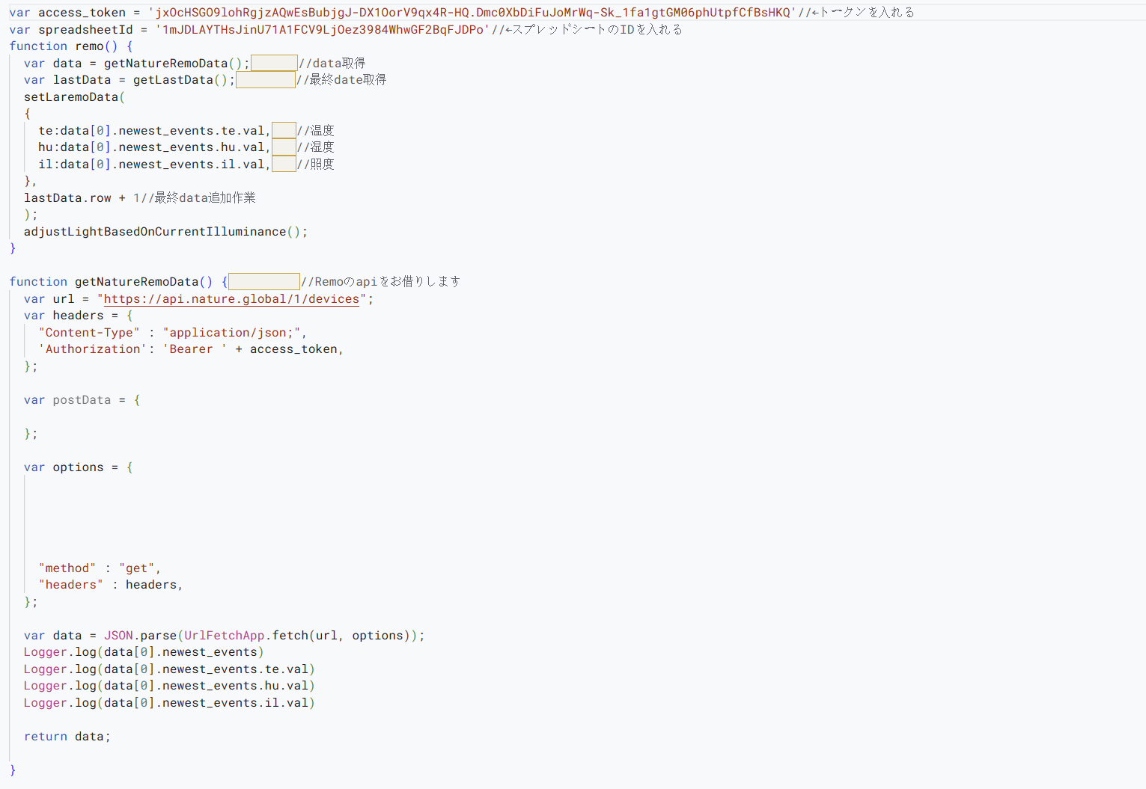
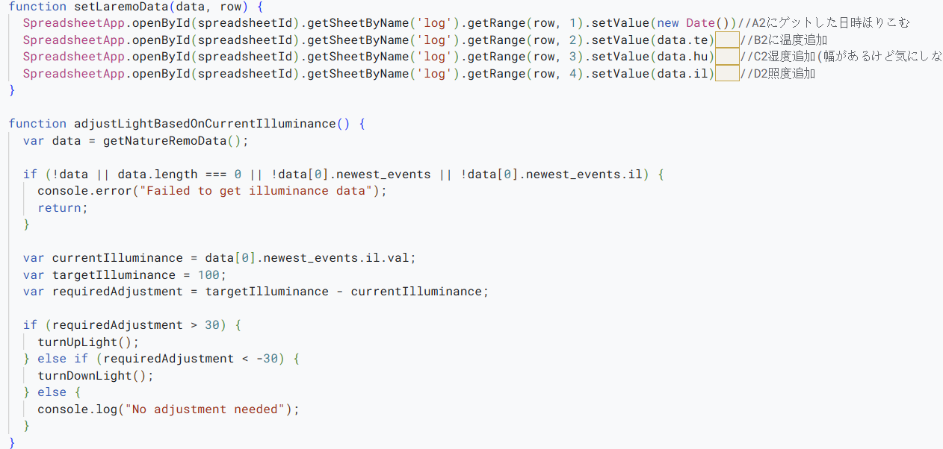
Notes:
これは、スプレッドシートにRemo３のデータを書き込む関数です。これの下は電気を自動調整する関数です。例えば、私は照度を１００だと設定して、この１００をいま部屋の照度をマイナスして、得られた値を判断します。３０を超えたら、照度を上昇する関数が実行されます。

Slide 15
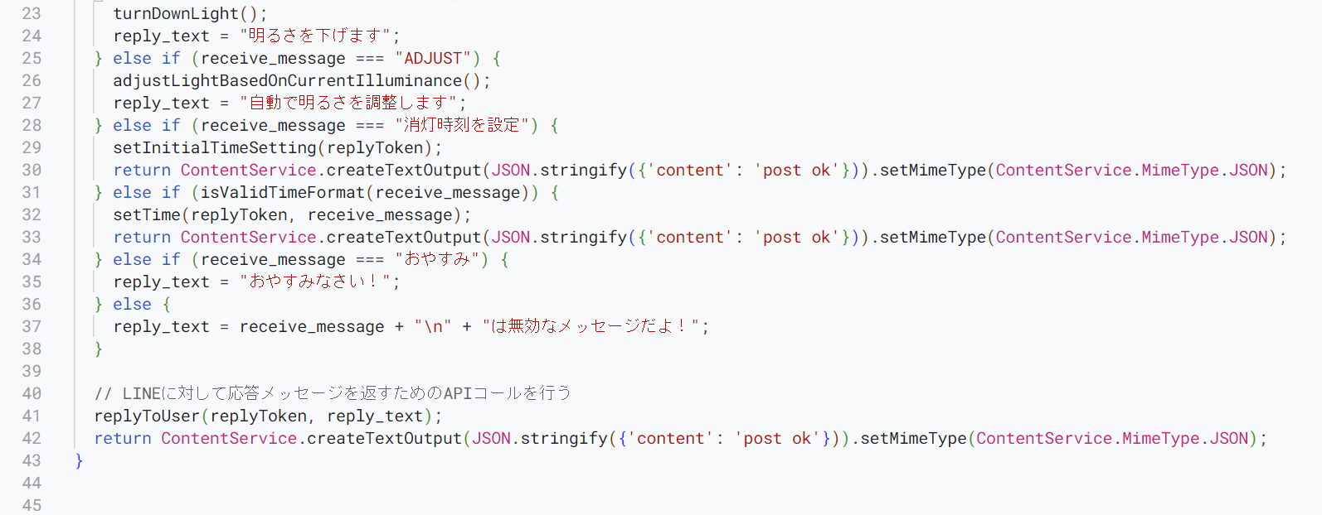
Notes:
続いて消灯時間を設定するシステムの紹介です。
この消灯時刻を設定というユーザから送られてくるメッセージに反応してそれぞれの関数が動作します。
＊その下の部分はGASがJSON形式のメッセージを返すことを書いてる
その次のelse if文では受け取ったメッセージが特定の時間を表す書式に合致するかどうかを見ています。その場合はその時間を設定するようにしている
特定の書式かどうかはisValidTimeFormat(receive_message)の関数で見ている。

Slide 16
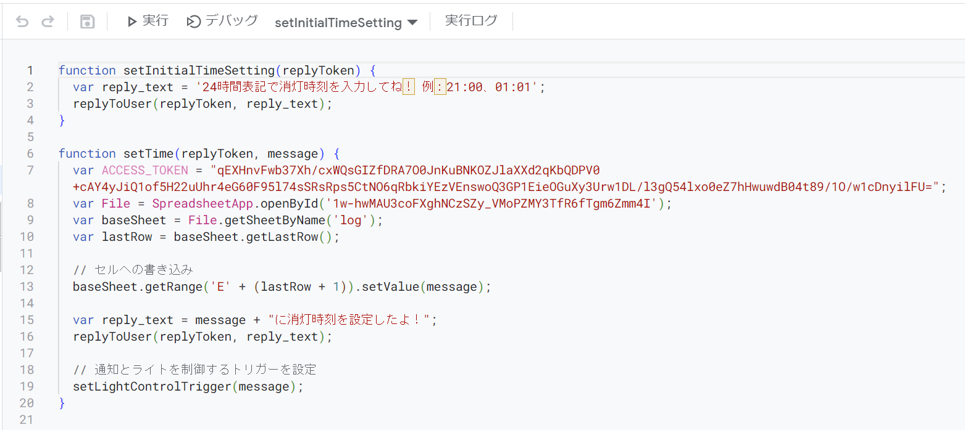
Notes:
この部分では先ほどの消灯時刻を設定というユーザから送られてくるメッセージに反応してLINEbotから返される文章とユーザから送られてくる時刻のデータをスプシに書き込んだり、設定した時間をユーザに確認のために送信するという機構が組まれています。

Slide 17
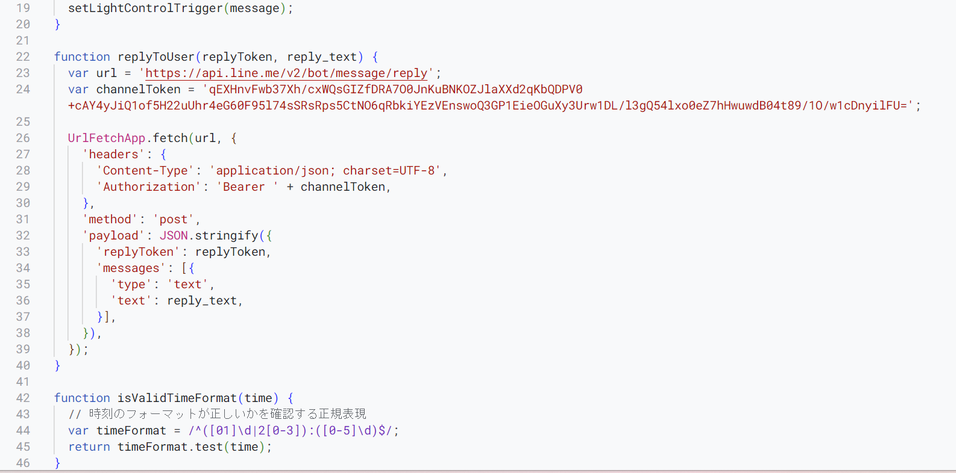
Notes:
次の部分はユーザにメッセージを返信するための関数と先ほど説明したユーザから受け取ったメッセージが特定のフォーマットに沿っているかを確認するための関数です。
具体的には正規表現を定義してそれと合致しているかを確認しています。
([01]\d|2[0-3]) は、0から23までの数字を表します。最初の桁が0または1の場合は、次の桁に0から9の数字が来ます。2の場合は次の桁に0から3の数字が来る
: は、時間の部分と分の部分を区切っている
([0-5]\d) は、0から59までの数字を表す
最初の桁に0から5の数字が来て、次の桁に0から9の数字が来るようになっている

Slide 18
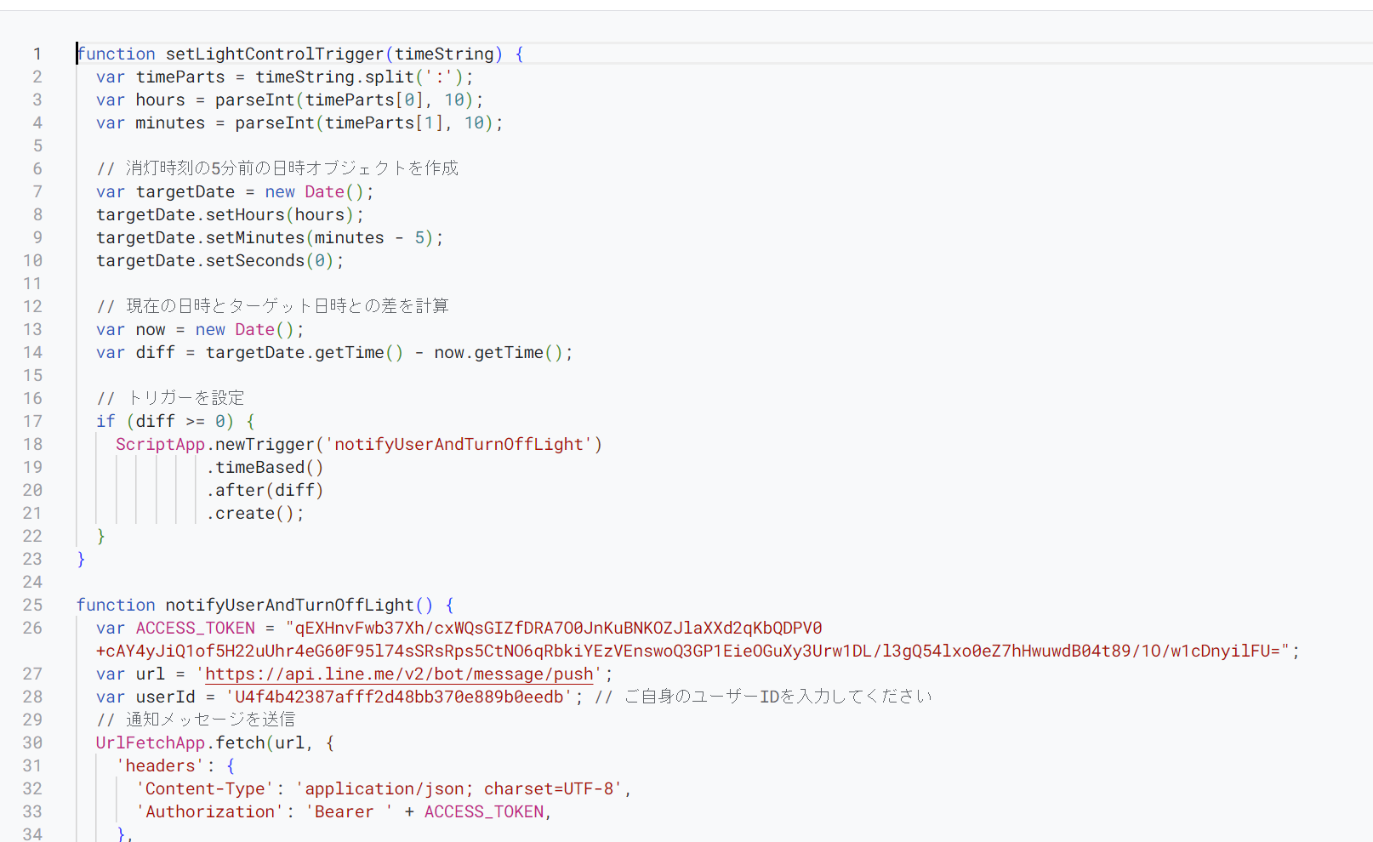
Notes:
最後に、こちらが5分前を通知するシステムです
ここではユーザから受け取ってスプシに記録しておいた時刻から五分引いた時刻にLINEbotを介してユーザに五分前の通知を送るものとなってます。

Slide 19
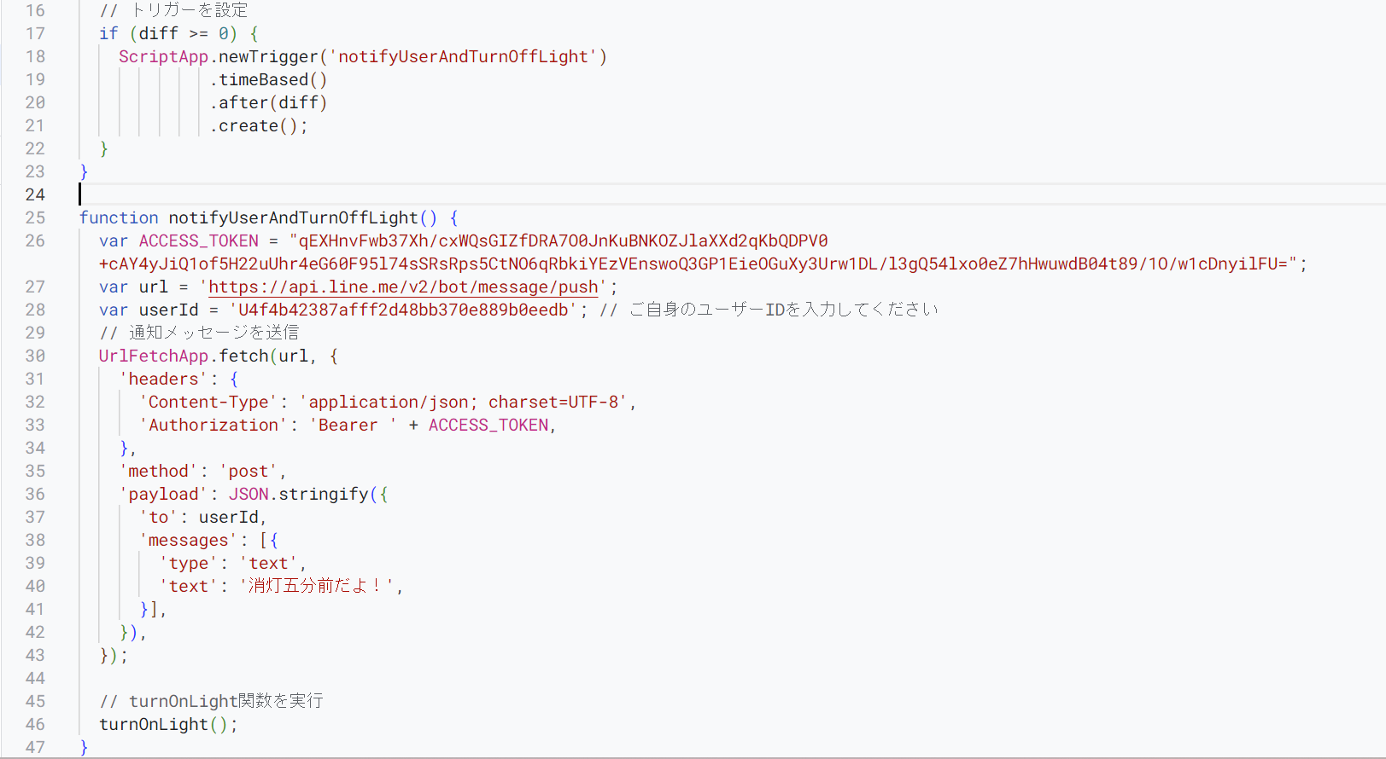
Notes:
この部分では５分前を通知するユーザを指定して通知を送信します
またその後五分後に照明を消す関数を実行します。

Slide 20
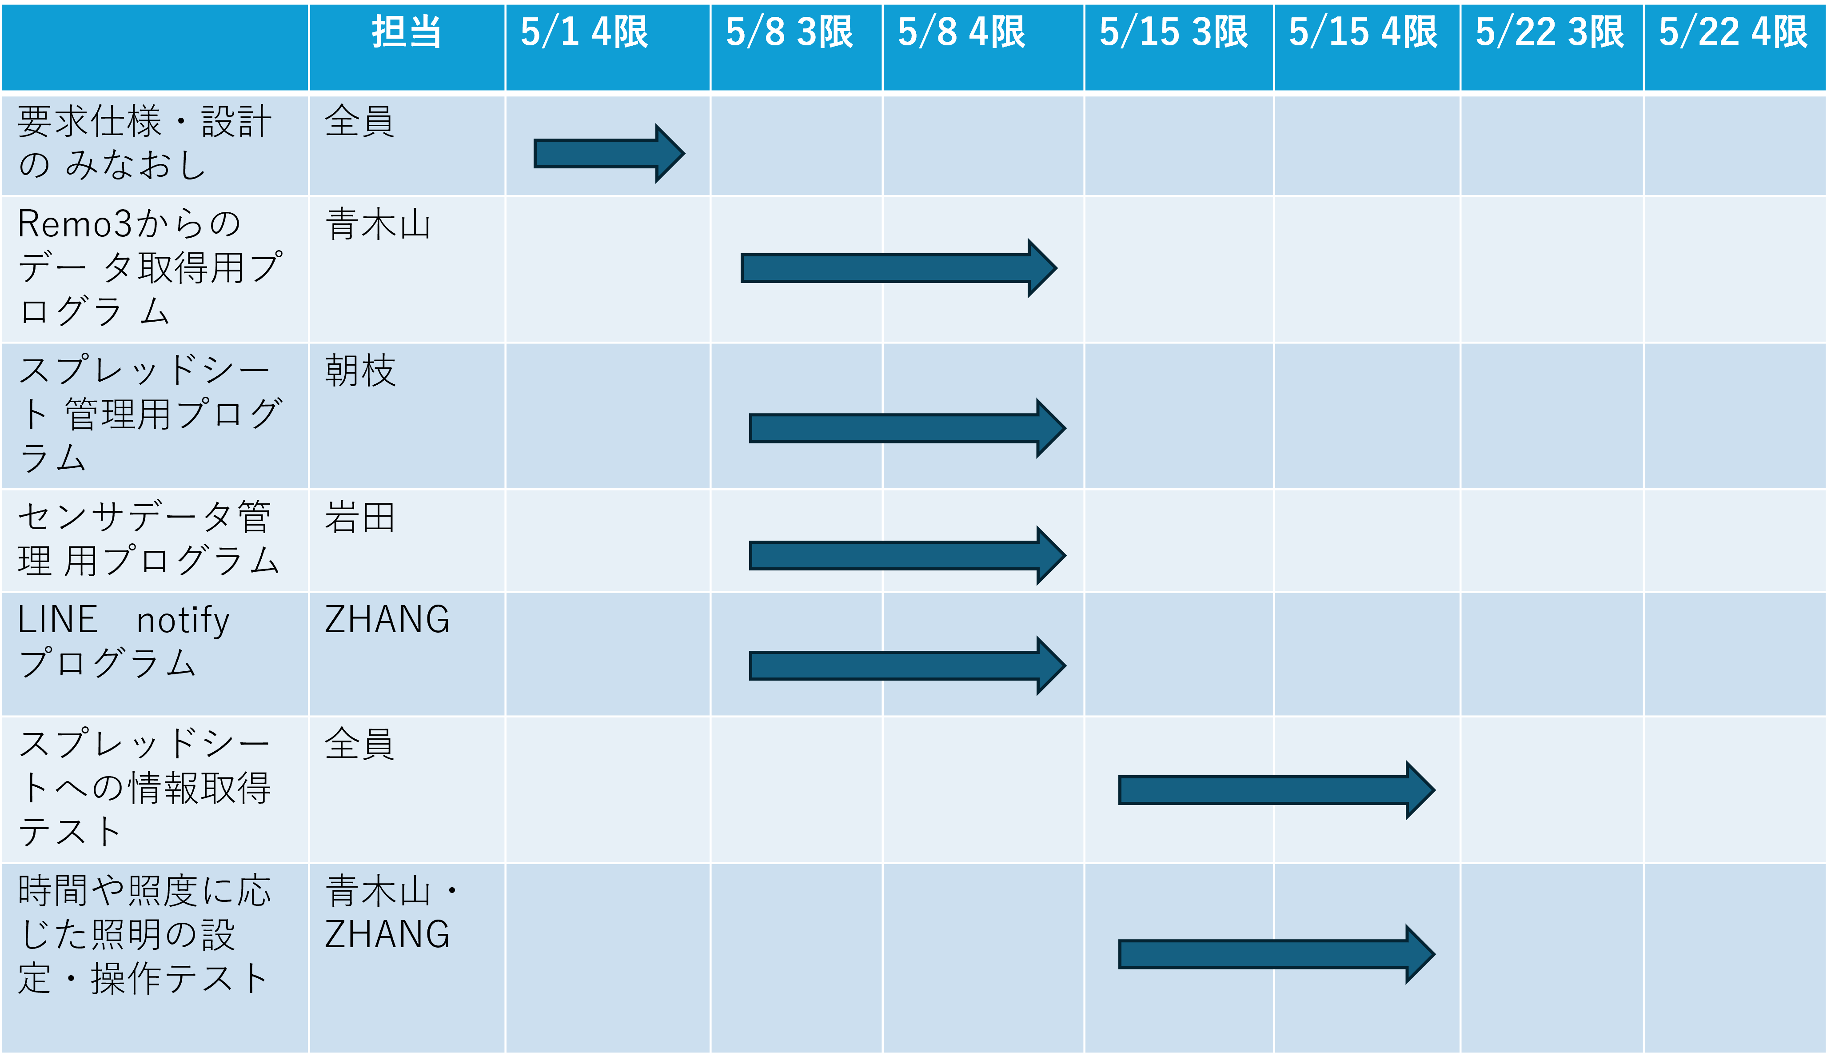
計画・分担

Slide 21
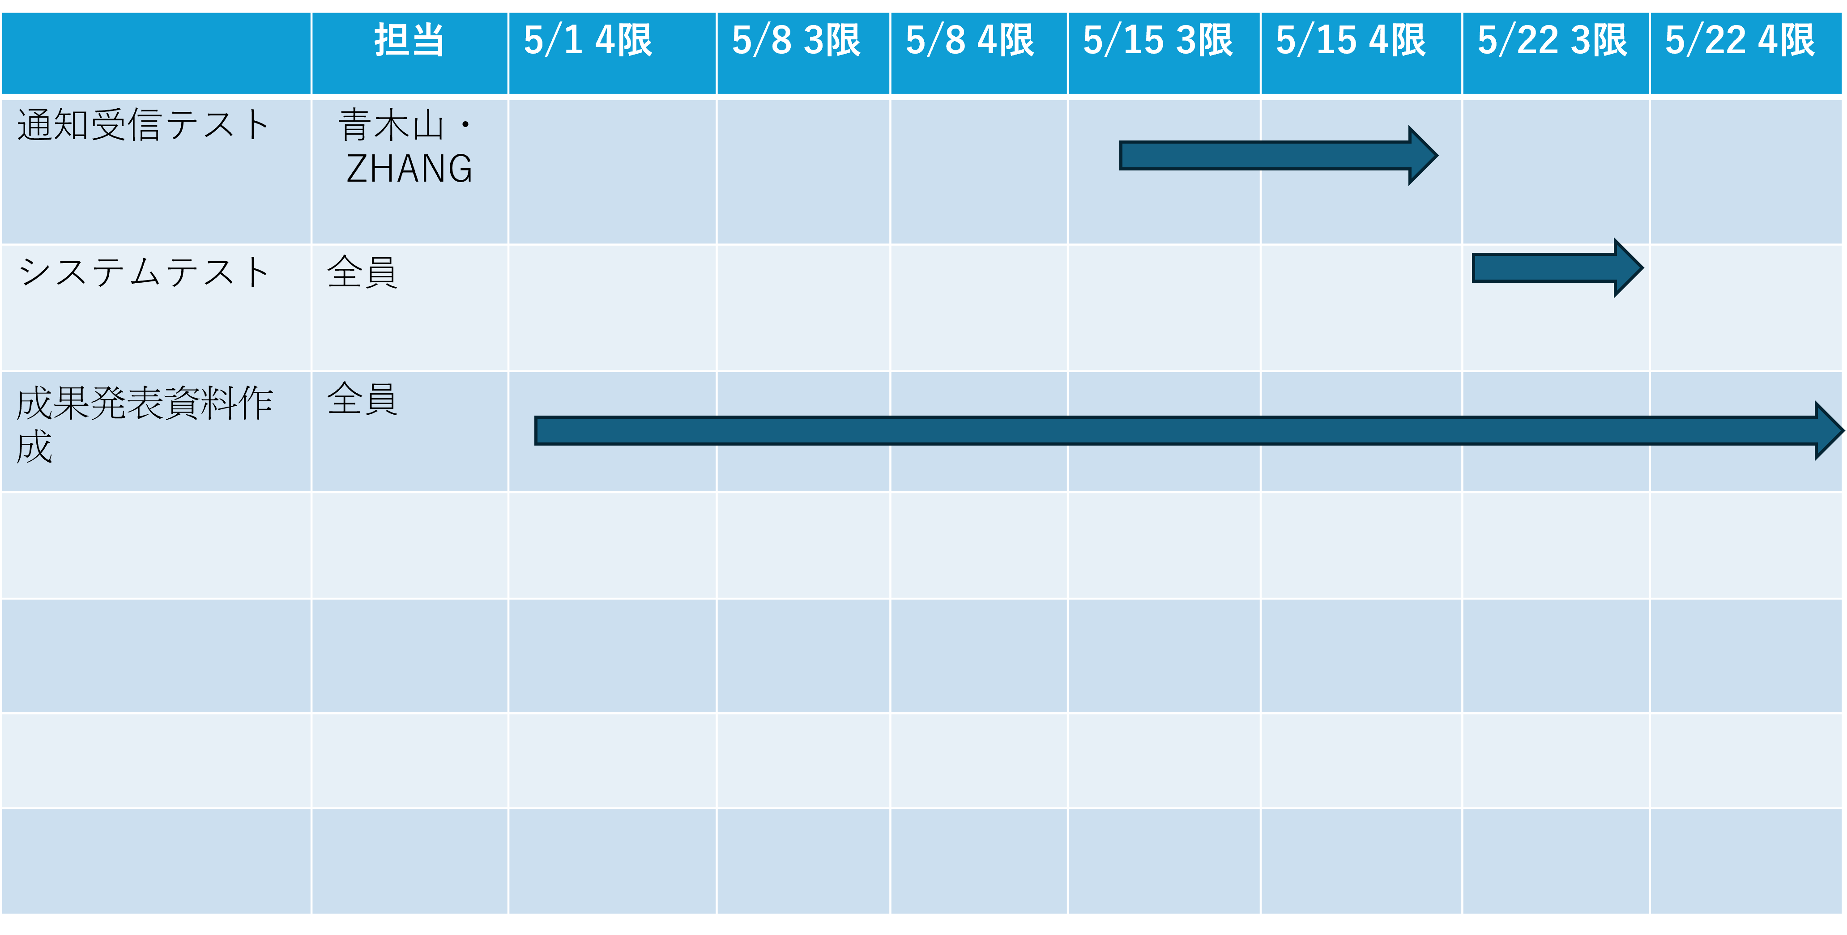
計画・分担

Slide 22
３．予定していた開発ができたか？

Slide 23
要求仕様や設計通りに開発できたか
当初の要求仕様に書かれていた内容はほとんど製品に組み込むことができた。
当初の設計では、LINE Notifyを使用し、照度のデータや消灯５分前の通知をユーザーに送る予定だった。 しかし、それらの機能をLINE Botにひとまとめにすることによって、LINE Notifyを使用せずに要求を満たすことが可能になった。

Slide 24
計画通りに開発できたか
当初の計画では１週目にプログラミングを完了し、２週目に実験を行うというものだった。 しかし、実際には１週間分の遅れが生じてしまい、製品の完成や実験が締め切りの直前になってしまった。

Slide 25
４．感想

Slide 26
感想
予定より作業が遅れたものの納期までに完成が間に合ってよかった。
実際に動いている所を見ると達成感を感じられた。
機会があればエアコンを自動で調整するプログラムも作ってみたい。
共同でプログラミングを進めるやり方を知れた。
もう少し細部に機能を追加できたように感じる。

Slide 27
実際に実行している様子１

Slide 28
実際に実行している様子２

Slide 29
実際に実行している様子３

